Slide 1

Algoritmo Alfa-Beta
Carlos Humberto - 12011BSI271
Marco André Dias Selli – 12111BSI278
Matheus Costa - 12111BSI281

Slide 2



Sumário
Teoria dos jogos
Teorema Minimax
Poda Alfa-Beta
Árvore de Exemplo

Slide 3

Introdução
A teoria dos jogos é uma teoria matemática criada para se modelar fenômenos que podem ser observados quando dois ou mais “agentes de decisão” interagem entre si. Ela fornece linguagem para a descrição de processos de decisão conscientes e objetivos envolvendo mais do que um indivíduo. Em seu início a teoria dos jogos chamou pouca atenção, não recebendo assim sua devida importância.

Slide 4
Introdução
Essa situação só veio a mudar quando o grande matemático John von Neumann, em 1928, provou o teorema Minimax. Segundo esse teorema há sempre uma solução racional para um conflito bem definido entre dois indivíduos, cujos interesses são completamente opostos. Assim explicitamos o objetivo deste trabalho como estudar o teorema Minimax com a poda Alfa-Beta, poda esta que será discutida futuramente.

Slide 5

Teorema do Minimax

Slide 6
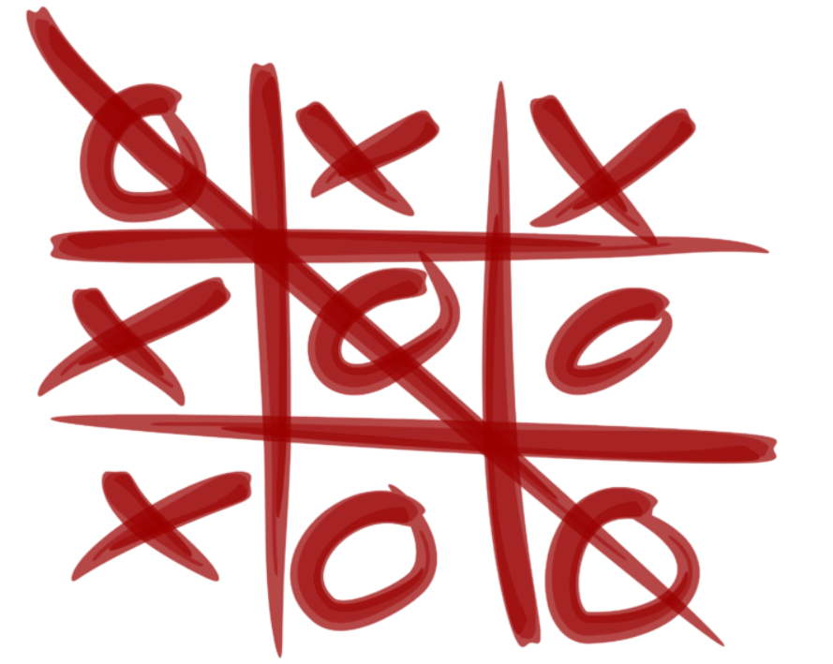
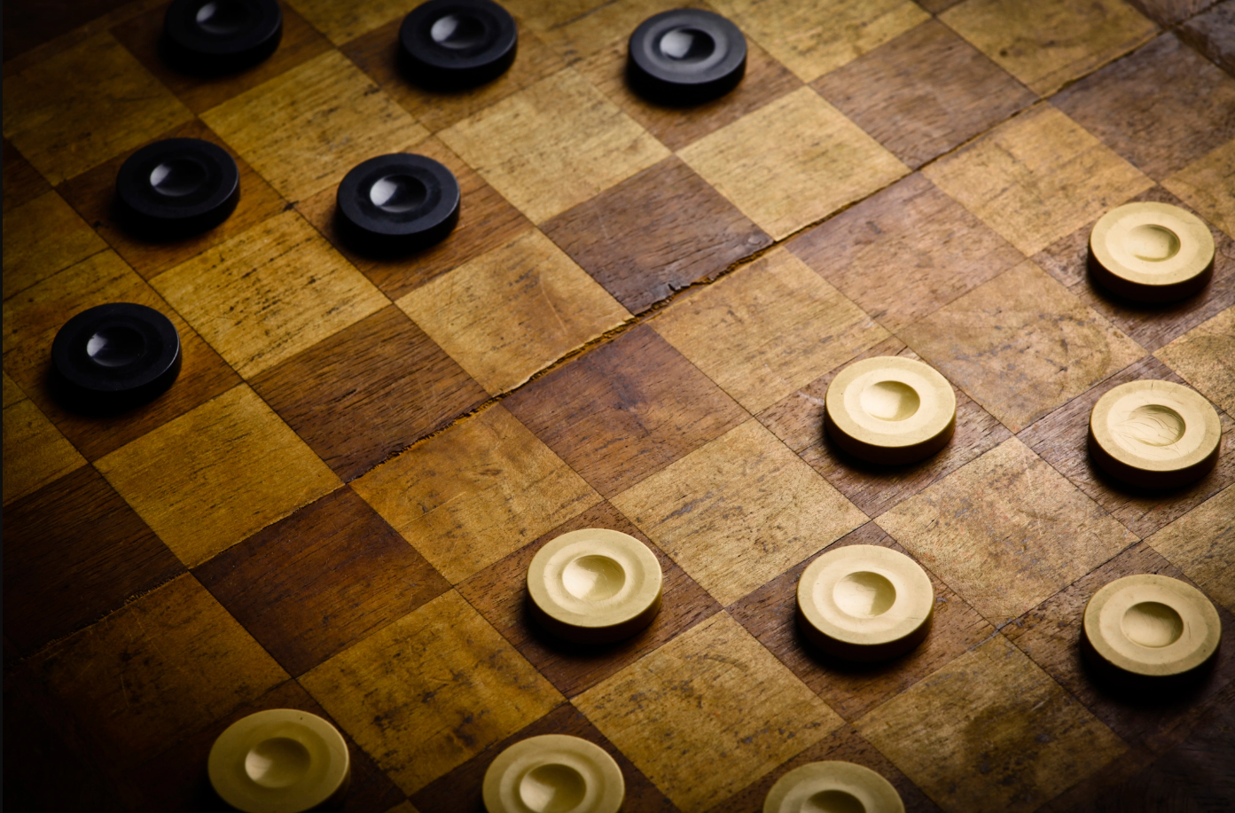
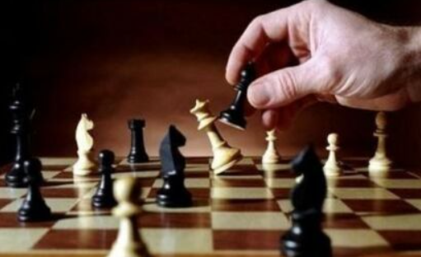
Como dito o algoritmo do Minimax é aplicável em jogos adversariais onde cada jogador reveza seu turno com o outro. Veja aqui alguns exemplos desses tipo de jogos:

Slide 7
Minimax
Em IA esse algoritmo traduz-se como uma busca, funcionando através de backtracking onde é usado para tomadas de decisões a fim de decidir o melhor movimento possível para um jogador.
Por ser um jogo adversarial obrigatoriamente existem dois jogadores:
MAX: Assume sempre o primeiro turno e tenta assumir a maior pontuação possível (+1)
MIN: Contrapõe o MAX tentando diminuir essa pontuação (-1)
Obs: Em situação de empate retorna-se 0.

Slide 8
Minimax
Como dito por ser um algoritmo de backtracking após a árvore de busca completa verifica-se a profundidade atual dos nós folhas onde seu antecessor decide qual nó subirá.
Caso o antecessor seja MAX escolherá o nó de maior valor, em contrapartida caso seja MIN escolherá o de menor valor.
Notamos que esse algoritmo precisa gerar toda a árvore de busca demandando muito processamento. Sua complexidade de espaço esta na ordem de O(bd), para otimizarmos isso utilizamos:
Poda Alfa-Beta.

Slide 9
Poda Alfa-Beta

Slide 10
Poda Alfa-Beta
Baseia-se na remoção de partes da árvore de decisão, reduzindo-se a complexidade da árvore e aumentando sua generalização.
Variante do Minimax a poda Alfa-Beta (em inglês prunning), em tese ambos os jogadores começam com sua pior pontuação possível, alfa e beta como infinito negativo e infinito positivo, respectivamente.

Slide 11
Poda Alfa-Beta
Dessa forma sempre que a pontuação máxima garantida ao beta torna-se menor que a pontuação mínima garantida pelo jogador alfa que está maximizando , o jogador não precisa considerar mais descentes desse nó, pois ele nunca serão alcançadas na jogada real.
A complexidade de tempo assume ordem O(b^(d2)).

Slide 12
Exemplificando

Slide 13
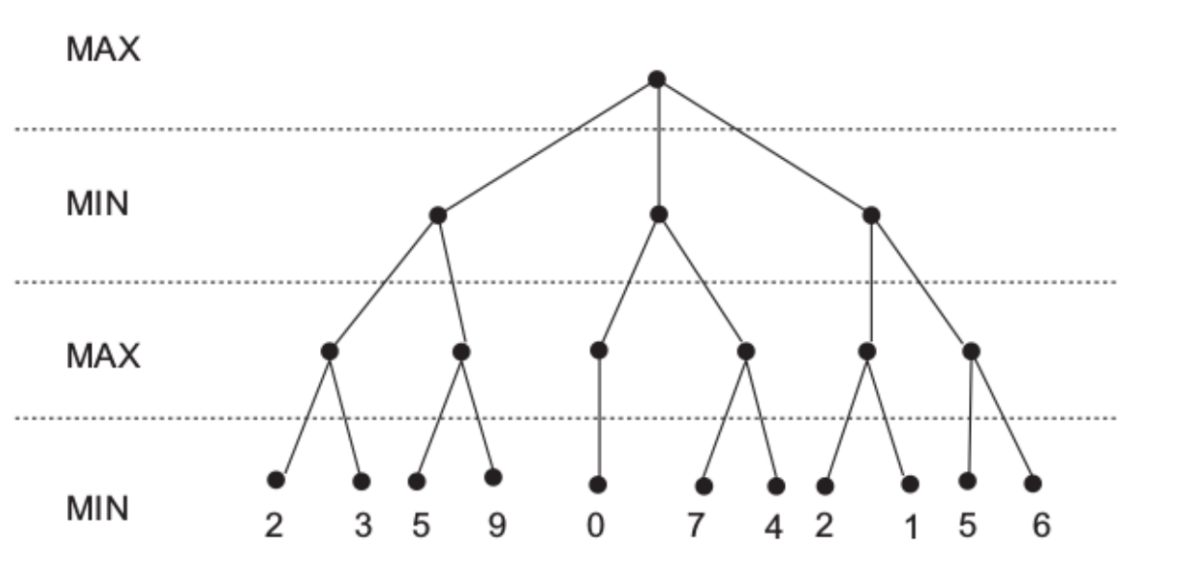
Demonstração Gráfica Árvore de Busca: Minimax e Alfa-Beta
http://lerneumann.github.io/minimax/

Slide 14

Mão na massa

Slide 15


Obrigado!
Carlos Humberto Martins Junior
Marco André Dias Selli
Matheus Costa

